Slide 1



REFLEXIONES DE VIDA

Slide 2

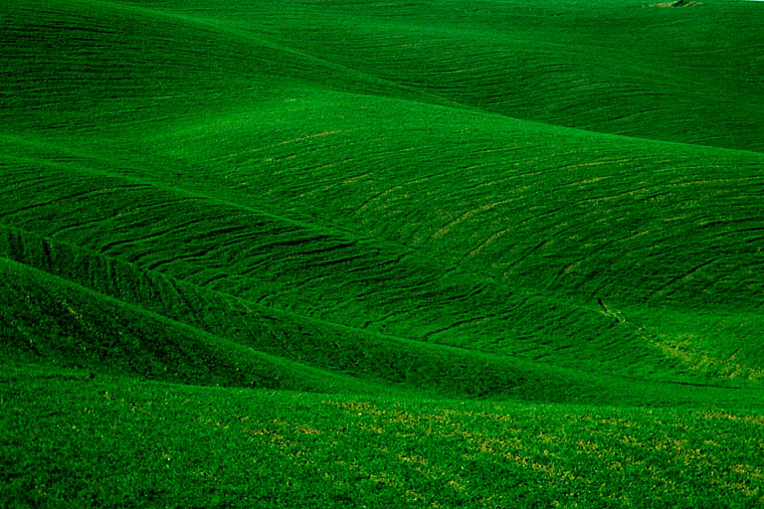


Slide 3

Lo mas maravilloso de esta vida es que aún nos queda la esperanza de que tenemos todo un mundo por construir,

Slide 4


Slide 5

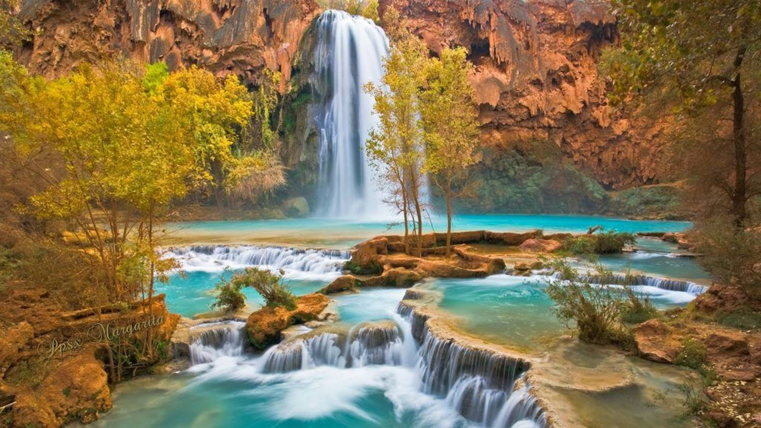
Cuando encuentres algo que te haga feliz, no te preocupes por lo que diga la gente.
Bastante difícil es encontrarlo.

Slide 6
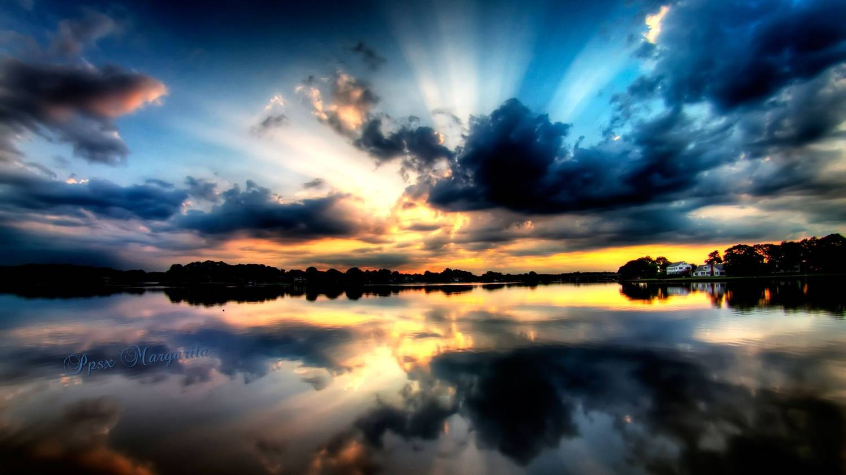

Slide 7


Nunca te sientas inferior a alguien que se cree superior a ti,
Si hasta la lluvia que viene de lo más alto, termina cayendo siempre a nuestros pies.

Slide 8
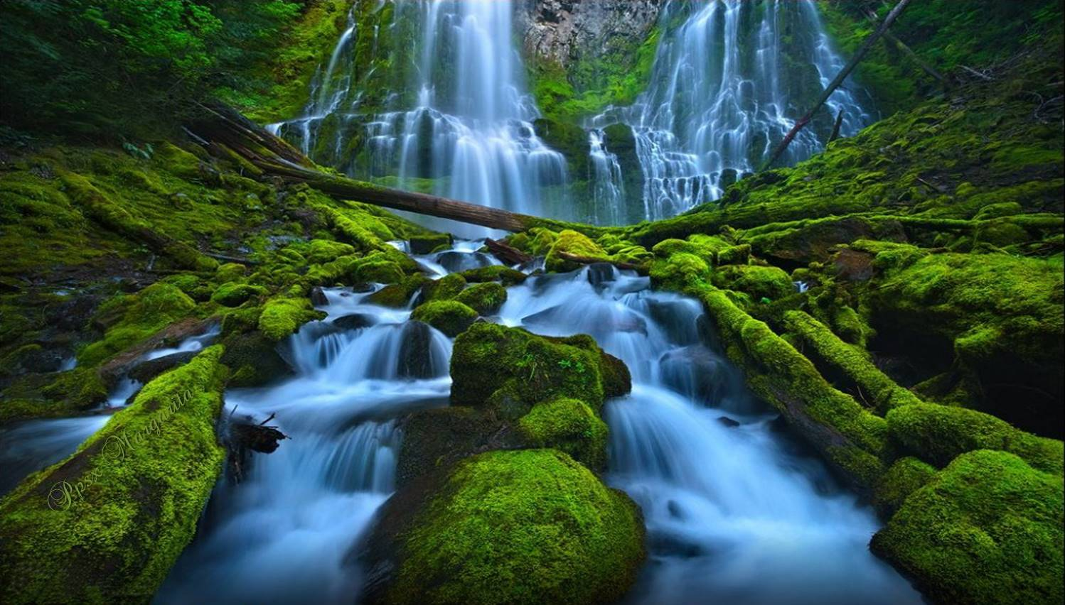

Slide 9
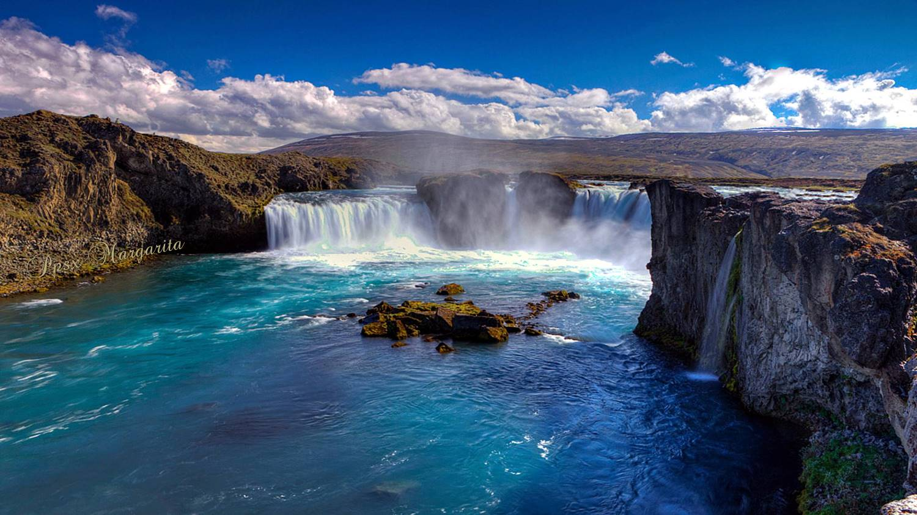
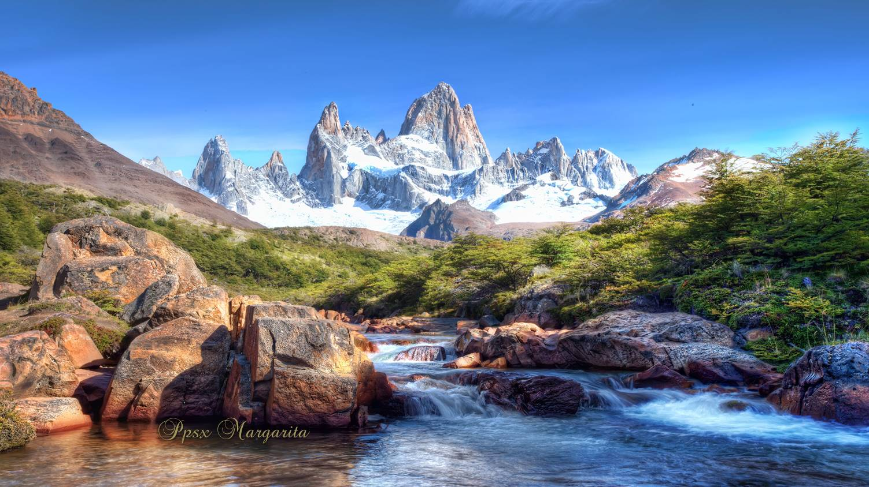
Descubrirás la bendición del silencio.
Cuando conozcas el poder de las palabras,

Slide 10
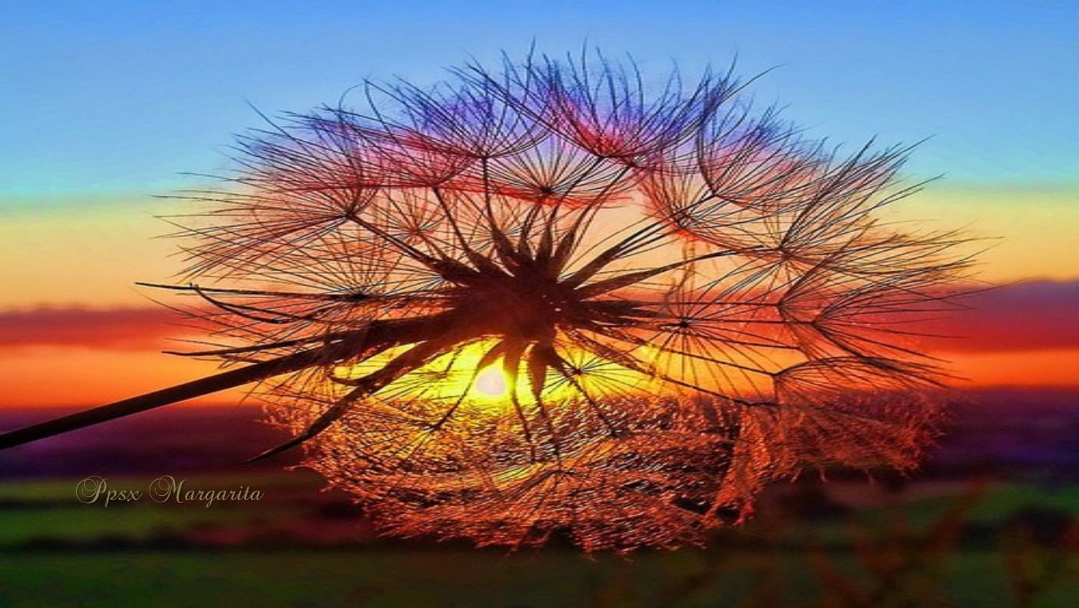

Slide 11
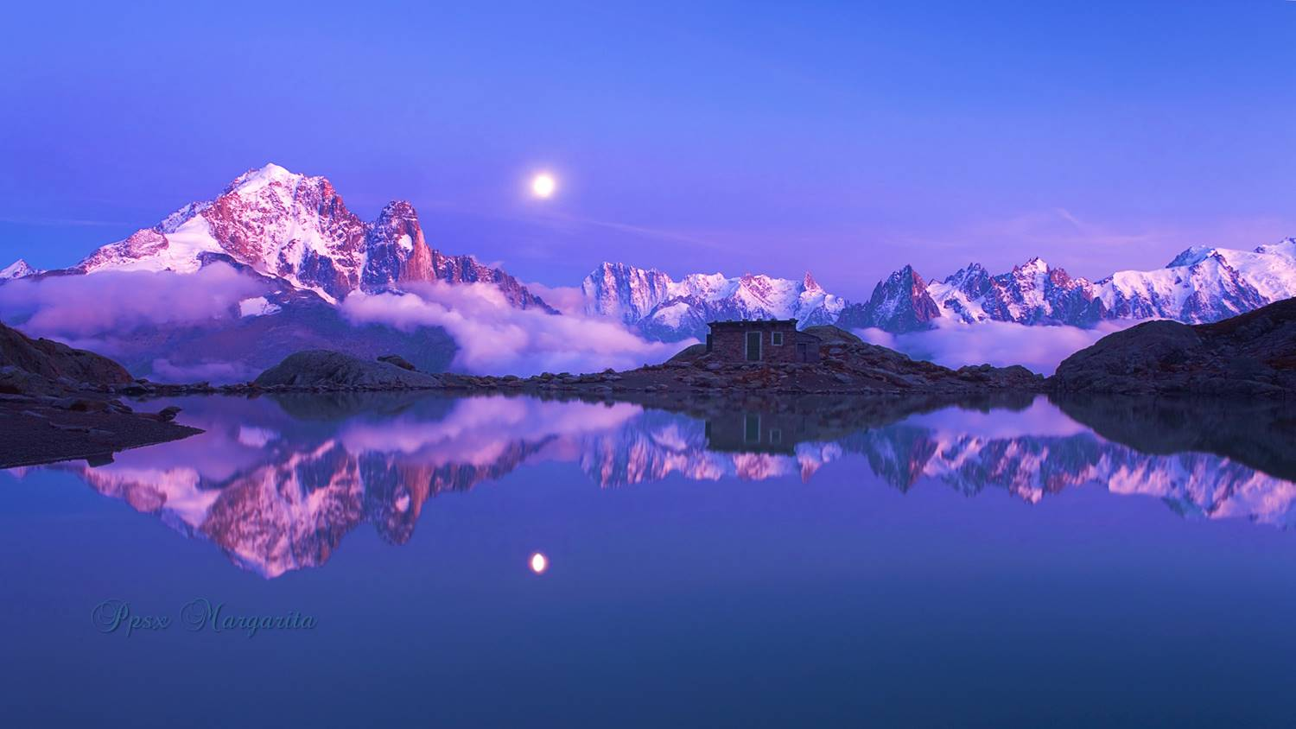

No nos hacemos personas frías por falta de sentimientos,
Sino por abundancia de decepciones.

Slide 12


Slide 13

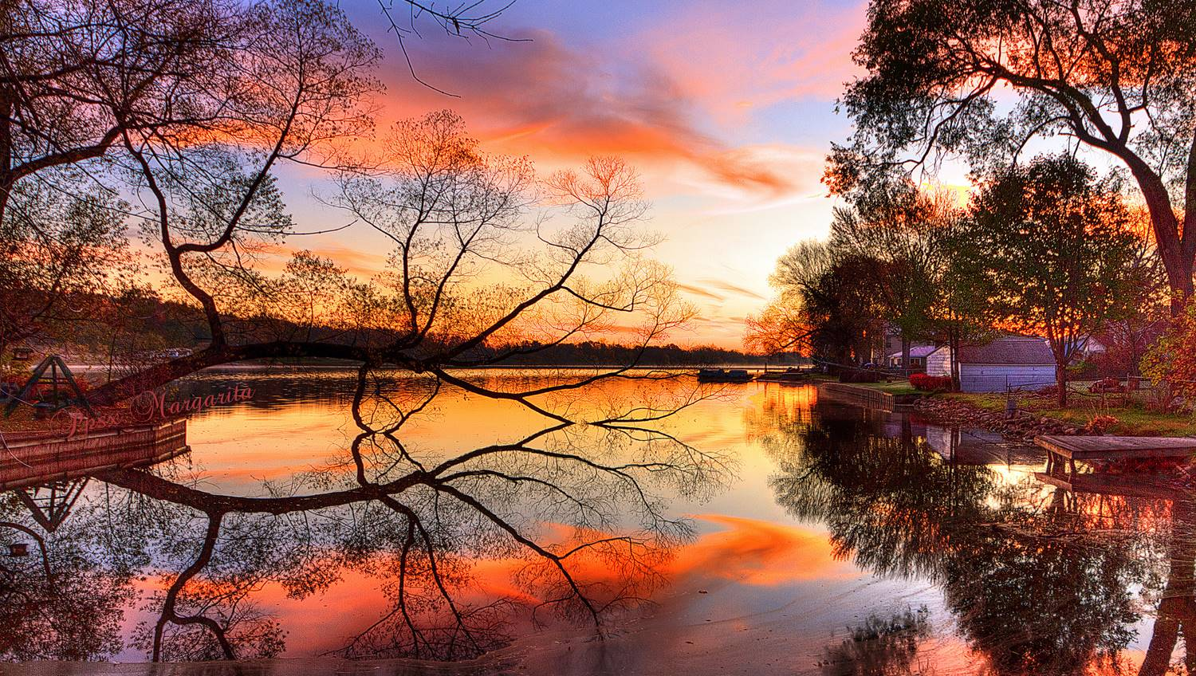
Porque lo que te ofrece, te lo da siempre de corazón.
La persona más admirable muchas veces es aquella que no tiene nada,

Slide 14
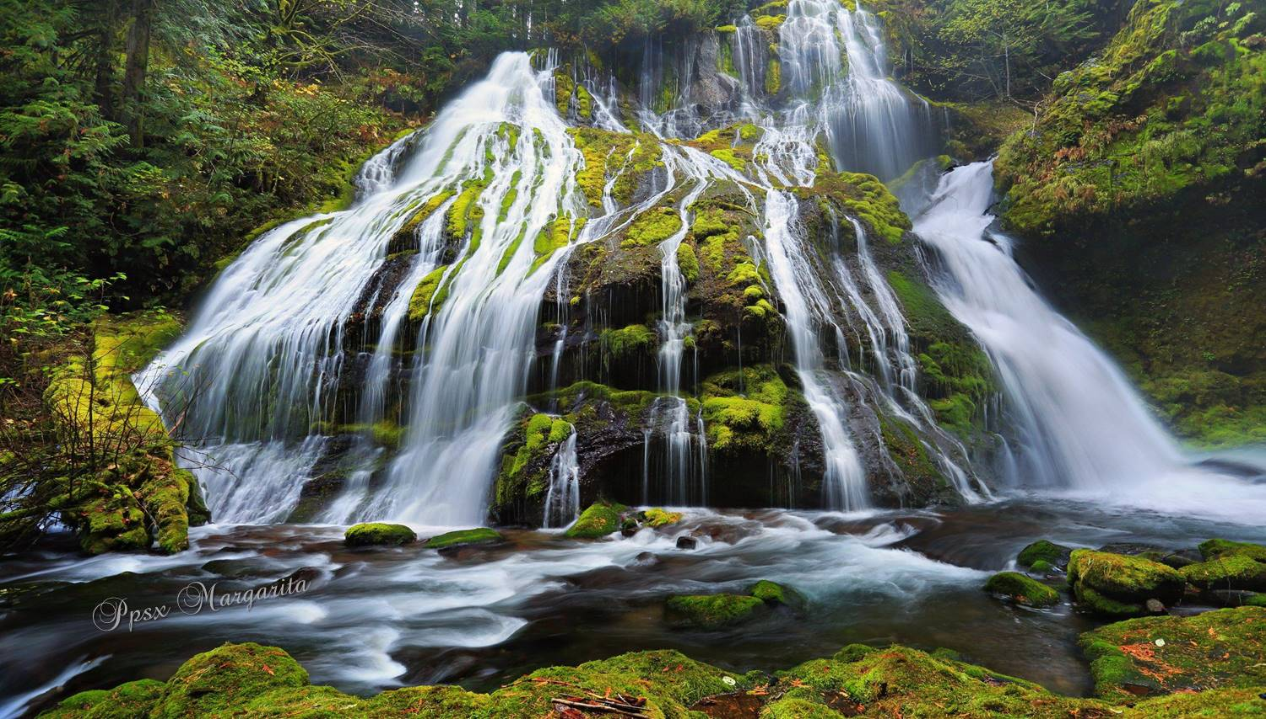

Slide 15
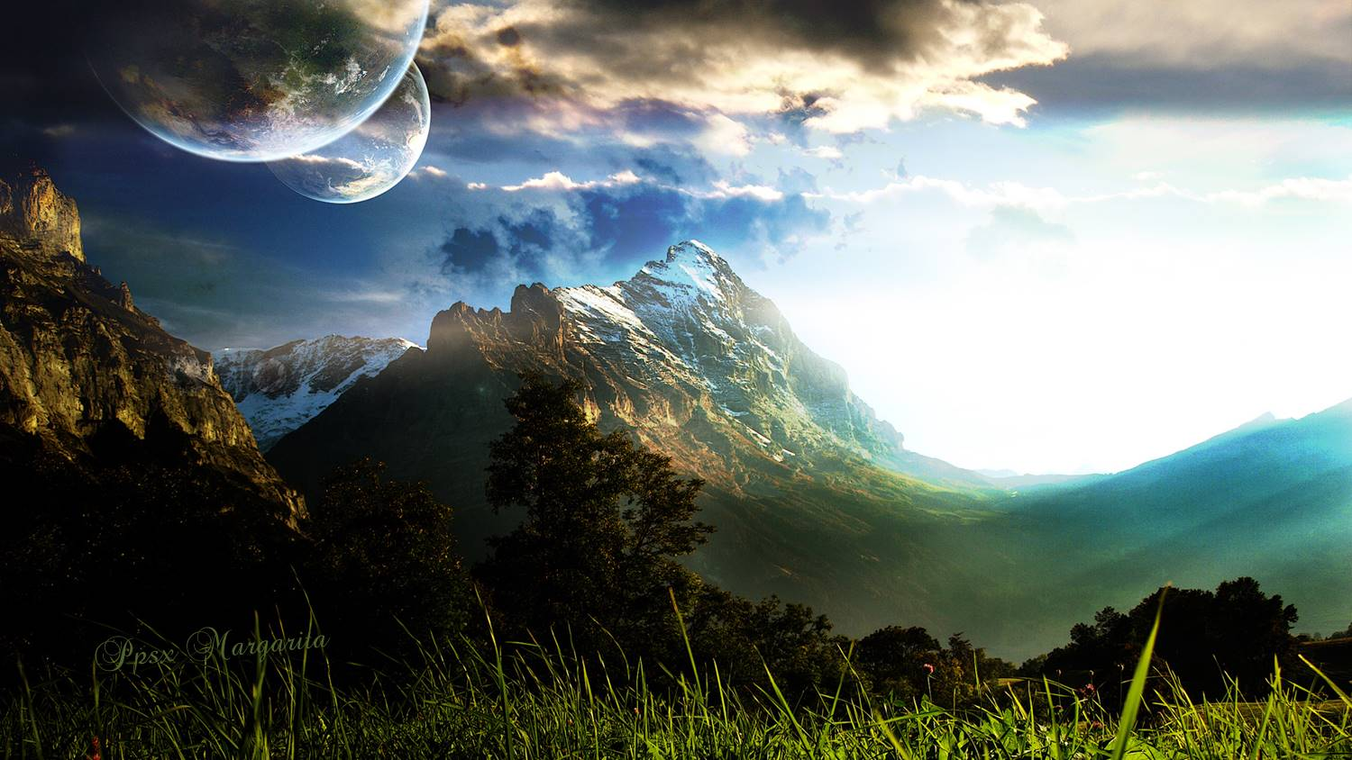
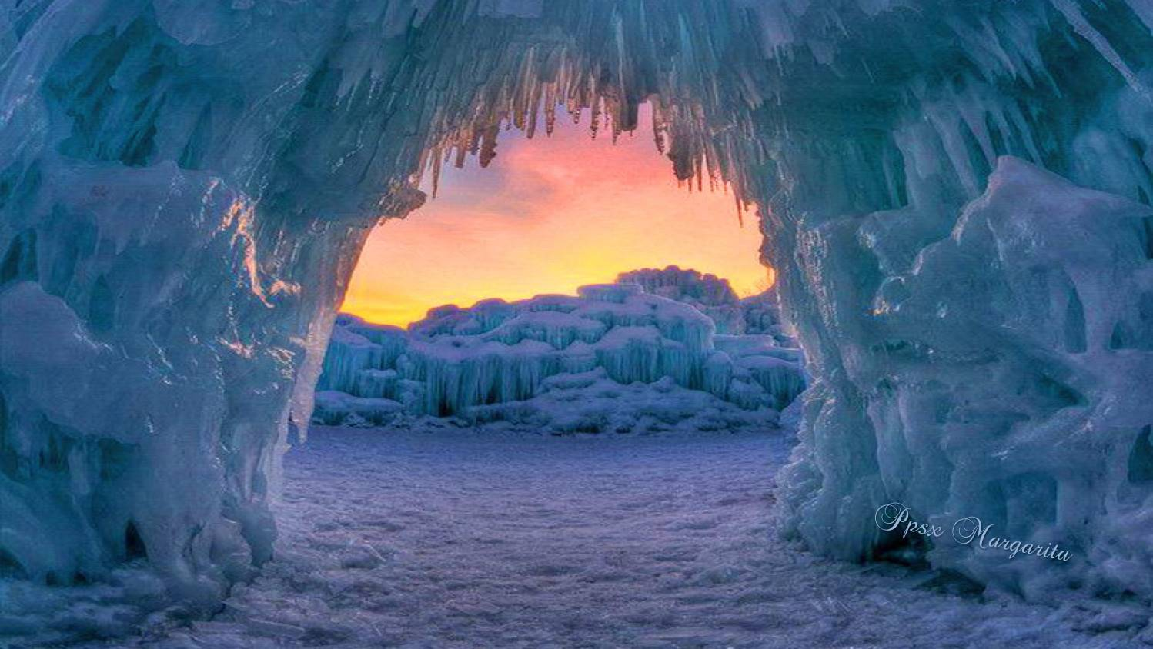
No pierdas tu tiempo buscando riquezas sino experiencias,
Porque lo único que te llevarás de este mundo, es lo que llevas en tu corazón

Slide 16
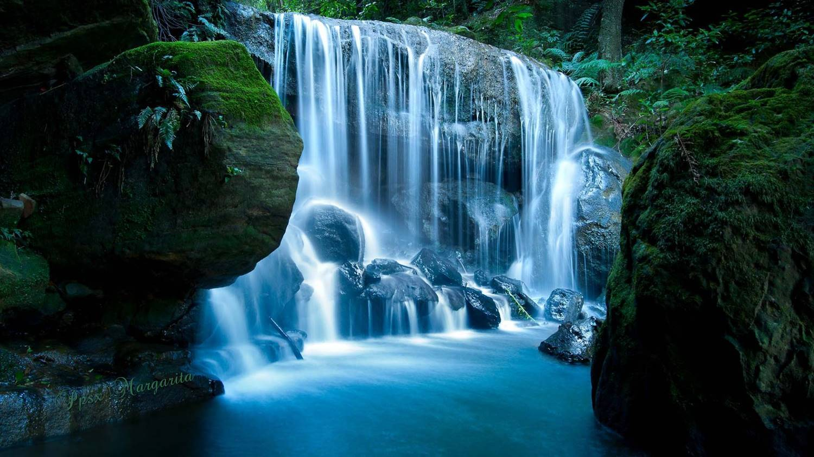
Y lo único que dejarás,
es el amor que entregaste.

Slide 17
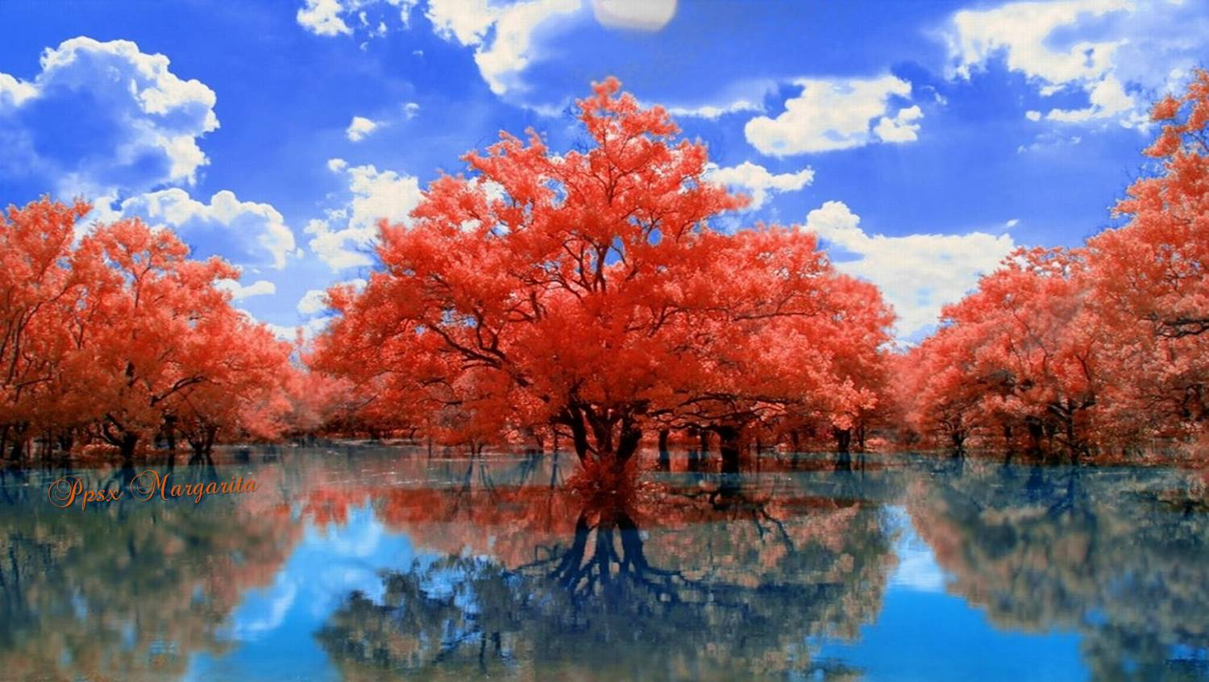


Slide 18


Lo bonito de la vida está frente a ti, pero lo más bello de la vida está dentro tuyo.
Porque aunque todos vean lo que haces, pocos saben lo que vales

Slide 19

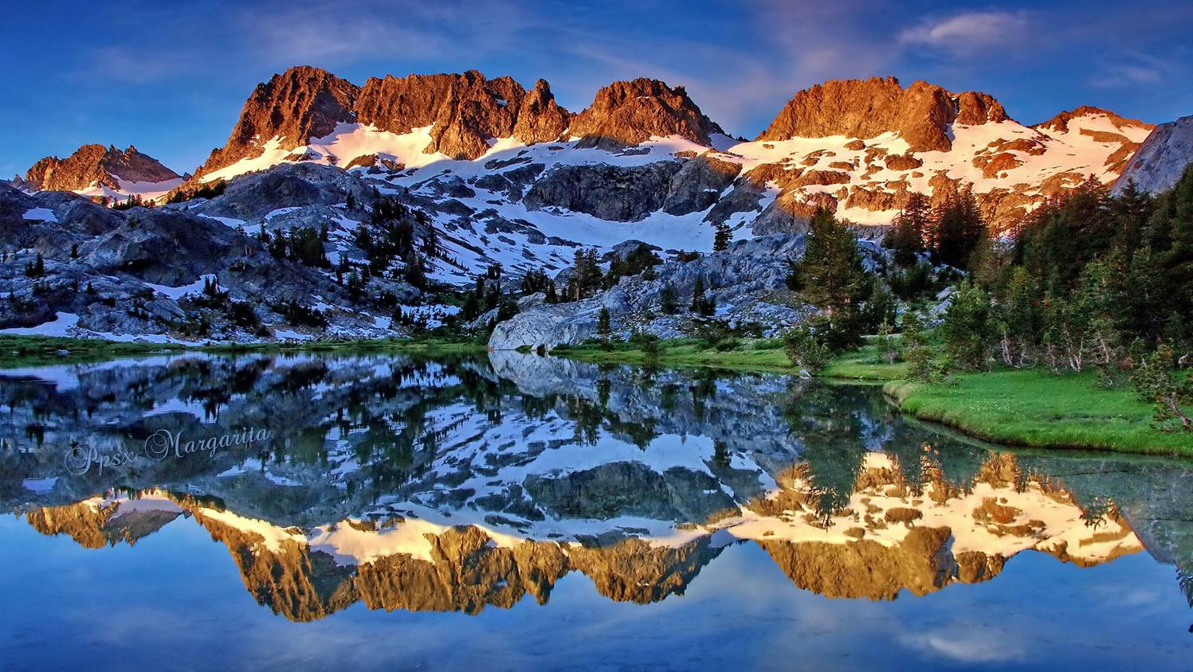

Slide 20


Si las cosas van un poco lentas,
tal vez la vida te dice que vas demasiado rápido.
Ve despacito y disfruta del paseo

Slide 21
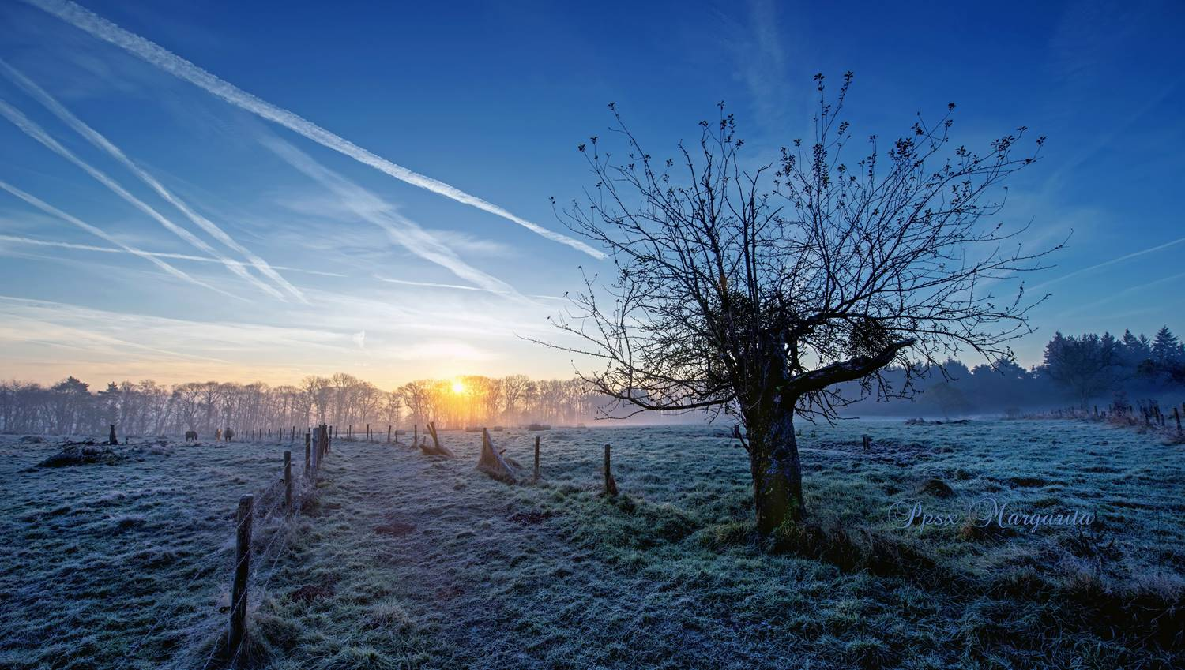
El límite lo define tu integridad, tu dignidad,
tu desarrollo personal y
la tranquilidad de tu alma

Slide 22


Slide 23

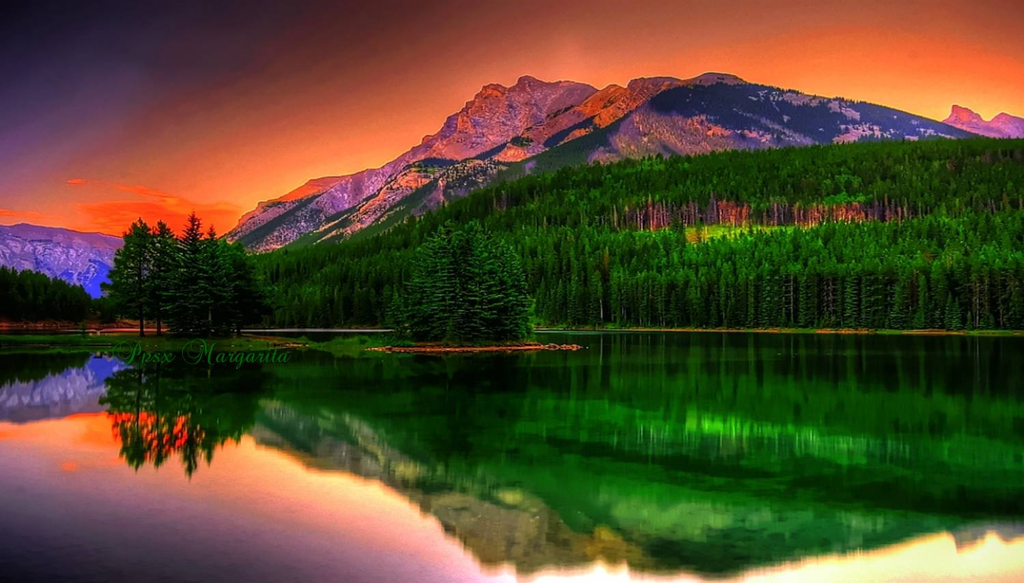
La esencia de las personas jamás se va,
Por más que queramos soltar, siempre hay algo que nos hace recordarlas.

Slide 24
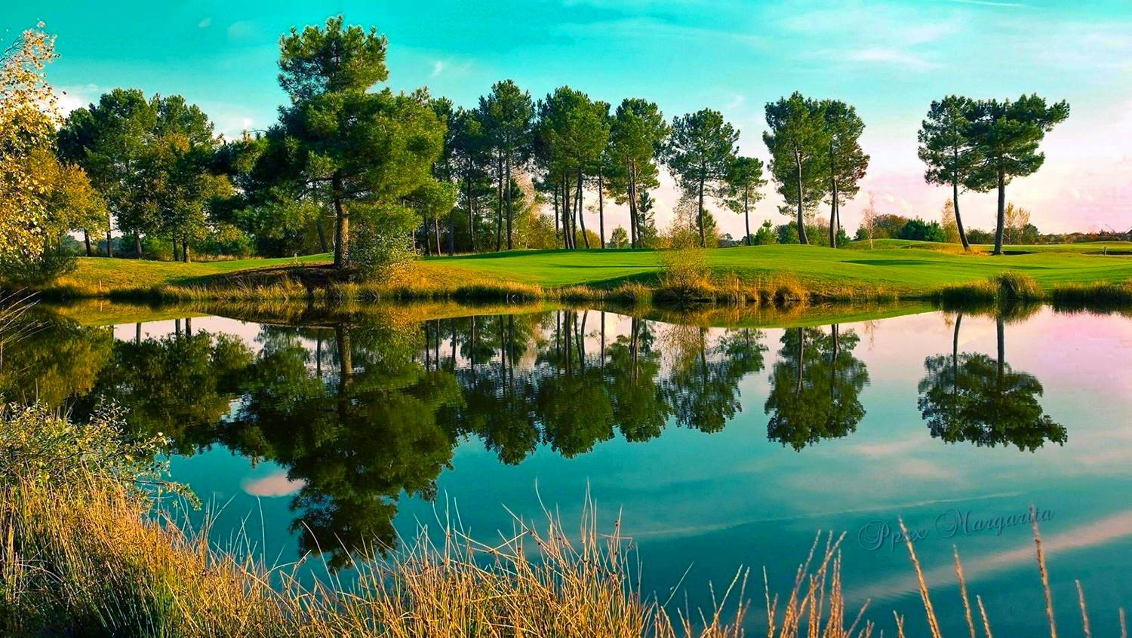

Slide 25
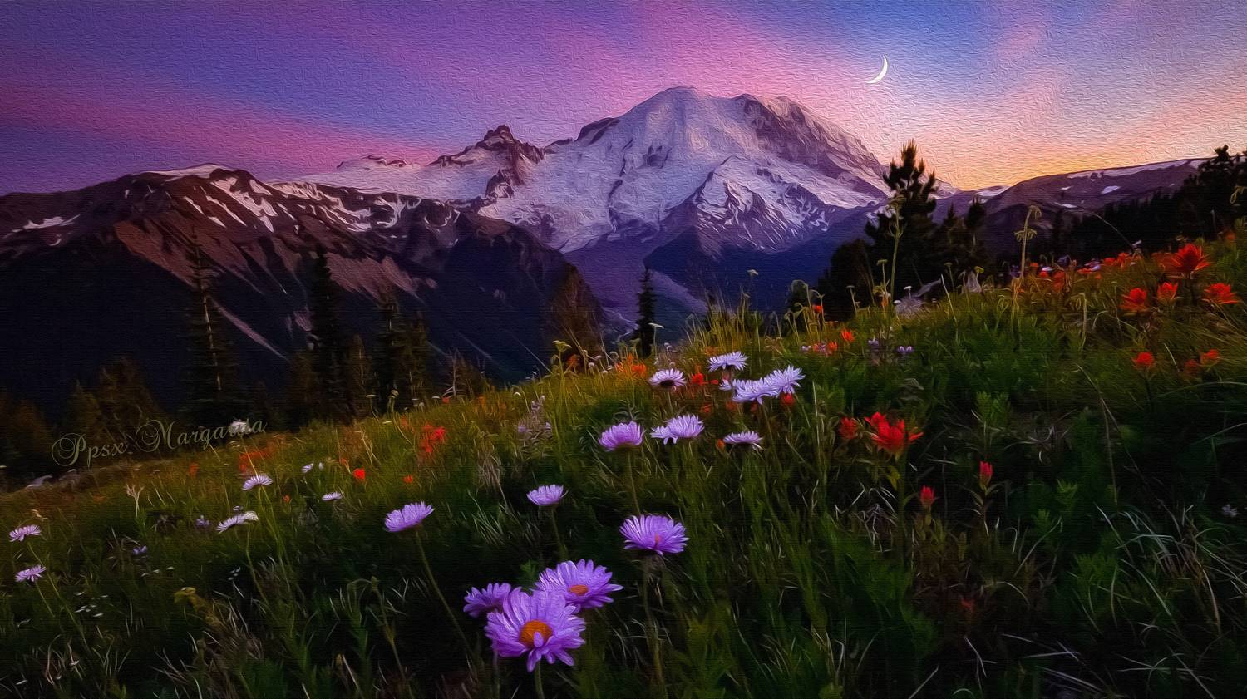

Ese abrazo que te hace sentir segura y que te borra todos los miedos
Quiero sentir ese abrazo eterno,

Slide 26
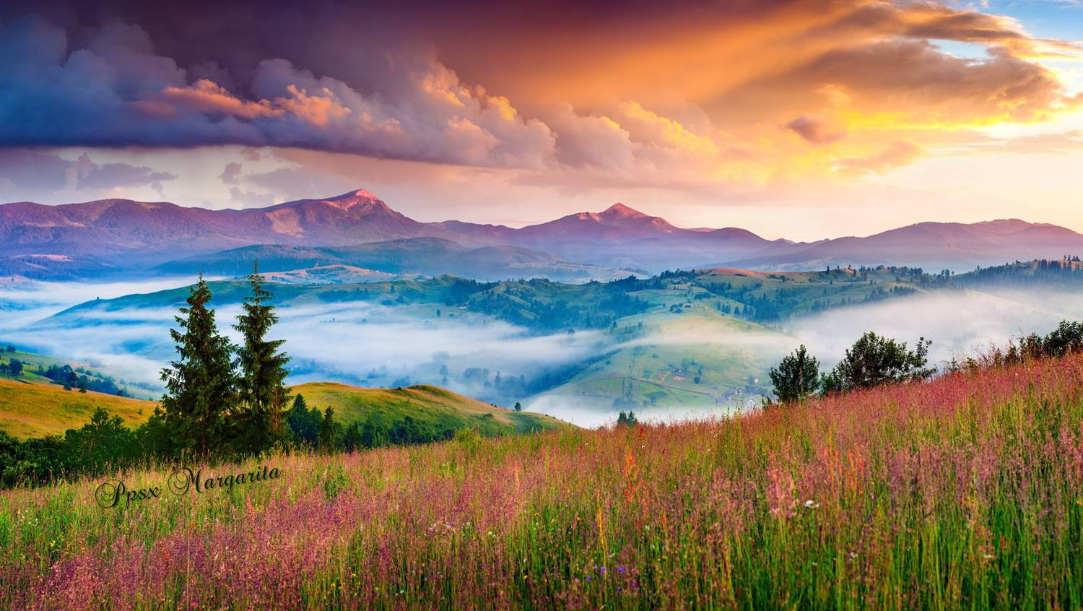
Ese abrazo sincero y exclusivo, donde se deposita el corazón y donde el amor se vuelve eterno

Slide 27
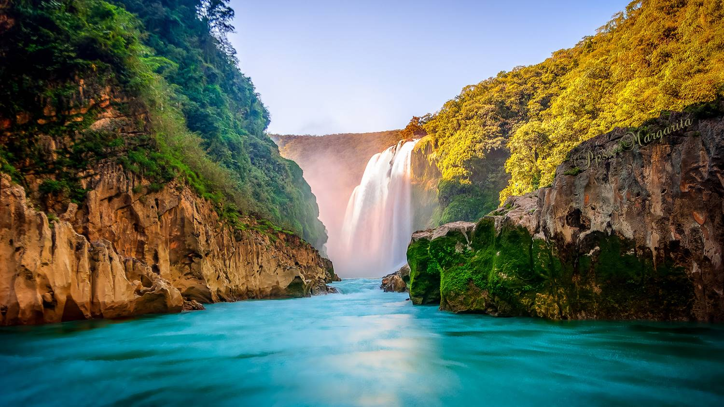
Vive, ama, ríe, perdona y disfruta la vida

Slide 28
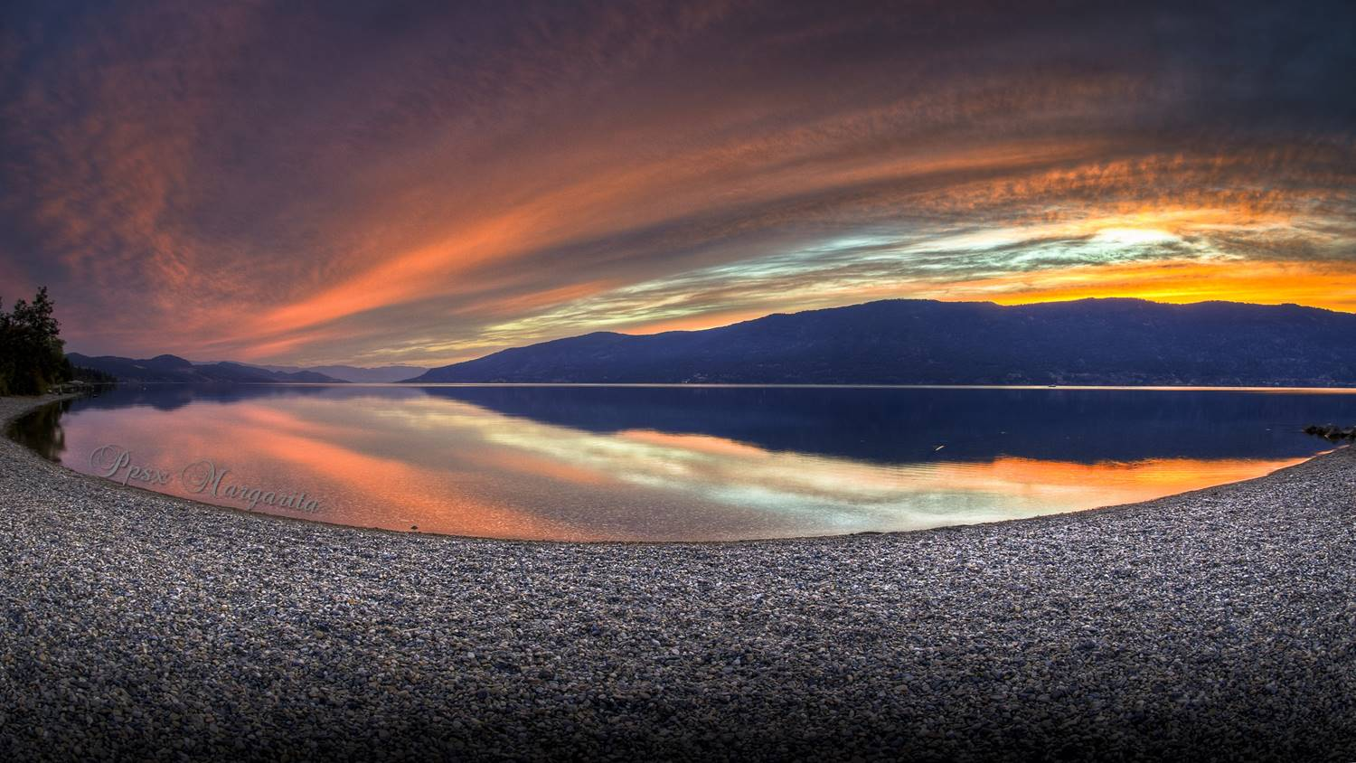

Slide 29
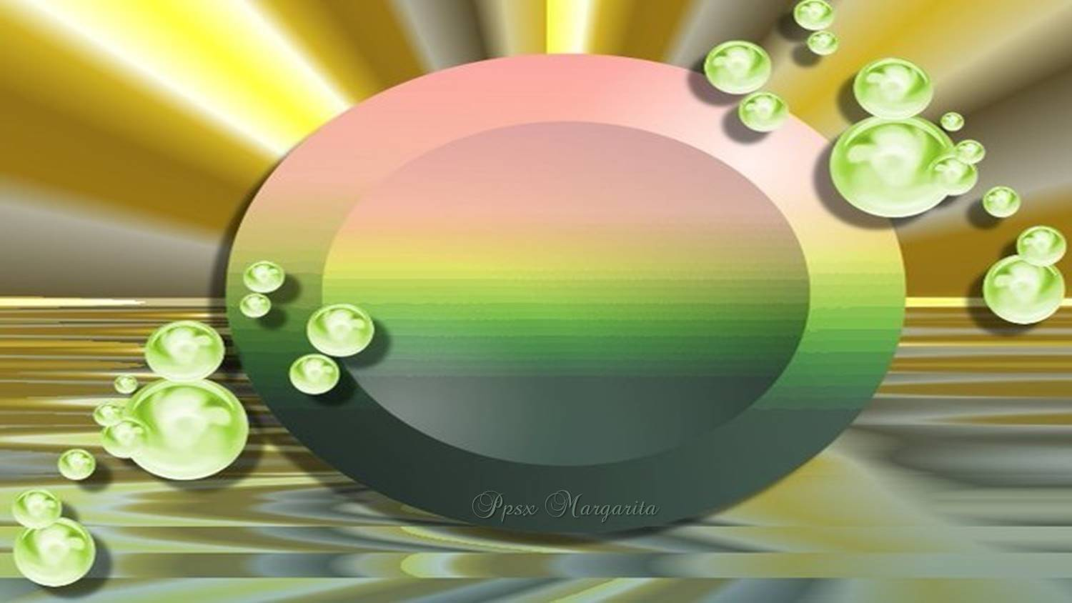

Junio 2021
Música: Eugen Doga
Gramophon
Margarita

Slide 30









¿Te ha gustado?
Puedes ver más entrando
Aquí
Además puedes recibir powerpoints en tu correo electrónico suscribiéndote aquí:
Esta presentación powerpoint ha sido creada y compartida única y exclusivamente para mispps.com

